Slide 1
人教版普通高中数学B版必修第一册 第二章
《6.2.2 直线上向量的坐标及其运算》
主 讲 人：高莉莉 东营市第一中学
审核指导：王晓华 东营市第一中学

Slide 9
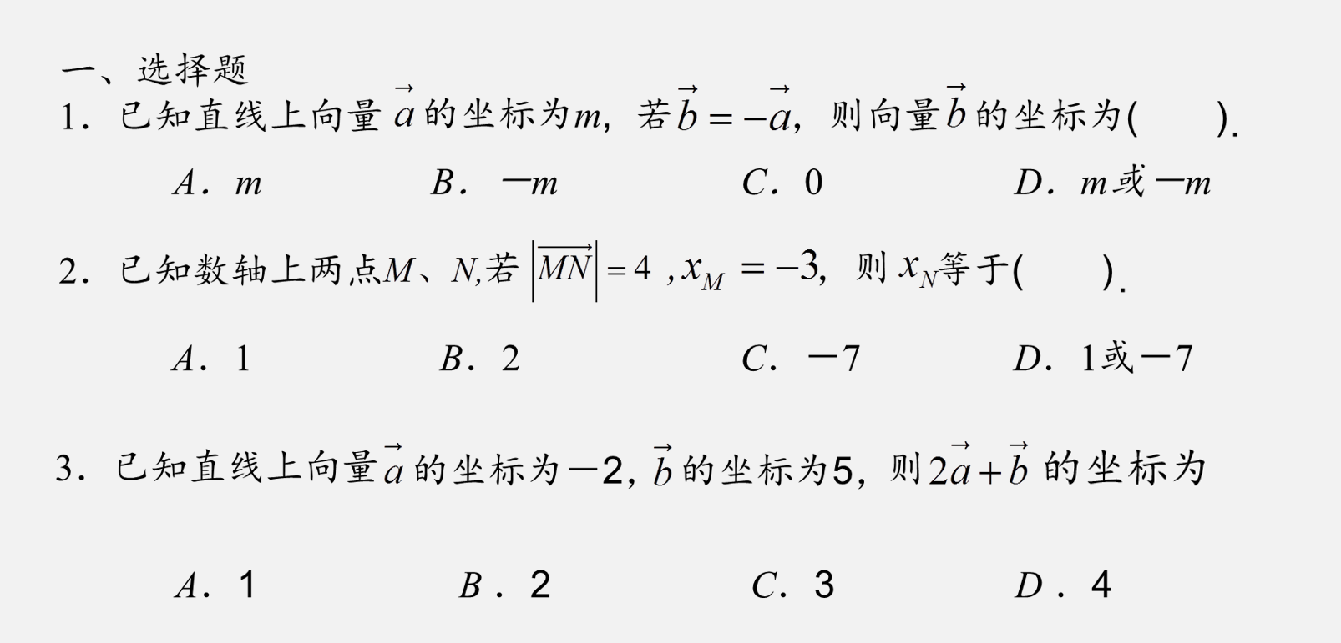

Slide 13
谢
谢
谢
看
看
谢
看
谢
谢
观
观
观

